Slide 1
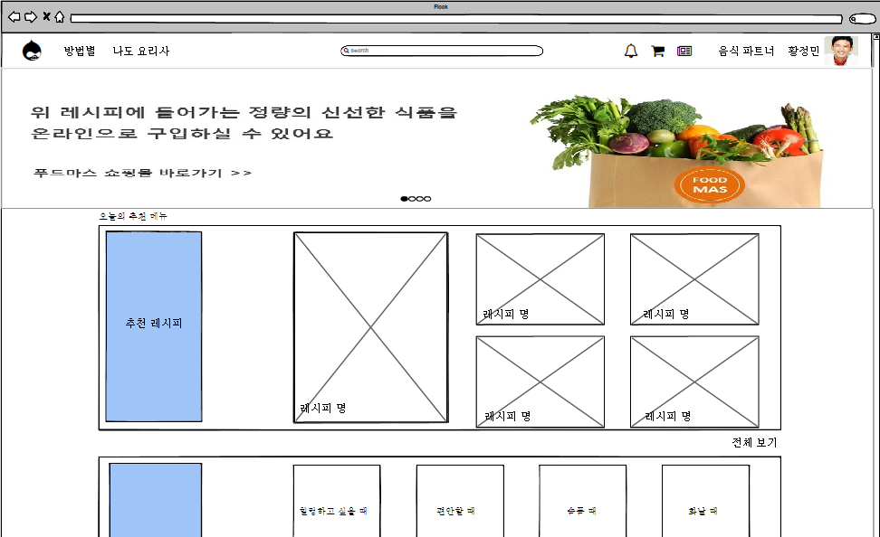
화면제목
앱 메인화면
페이지 경로
프로그램의 메인화면에서 프로필 보기를 클릭한 화면
Description(박세훈)
1 | 메인 화면에서 “황정민” 버튼을 클릭하면 프로필 보기 화면이 생성된다.
1

Slide 2
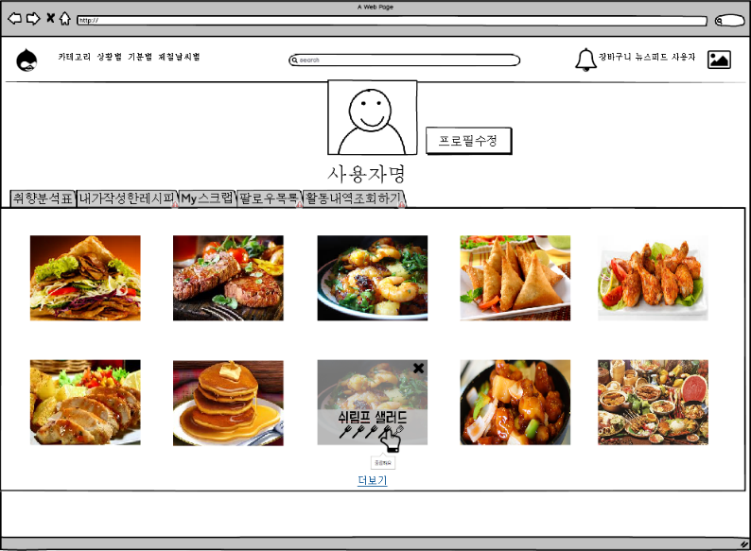
화면제목
앱 메인화면
페이지 경로
프로그램의 메인화면에서 프로필 보기를 클릭한 화면
Description(박세훈)
1 | My스크랩 버튼을 클릭 시 사용자가 스크랩한 레시피 목록을 레시피 간략 정보로 기본값 8개씩 제공한다. (서버에서 처리)
2 | 사용자가 스크랩한 레시피의 완성 사진이 표시된다. (서버에서 처리)
3 | 사용자가 마우스를 레시피의완성사진에 오버하게 되면, 레시피의 명,별점,좋아요 개수가 표시된다. 별점에 따른 말풍선(맛 이상해요, 잘 모르겠어요, 먹을만해요, 훌륭해요, 아주좋아요)가 출력하게되며, 별점을 수정할 수 있다. (클라이언트에서 처리)
4 | 더보기 클릭하면 스크랩 목록에 레시피를 8개를 추가로 제공한다.
1
2
3
스크랩을 조회하다(UC016) Main Flows 1,2
4
스크랩을 조회하다(UC016) Main Flows 3

Slide 3
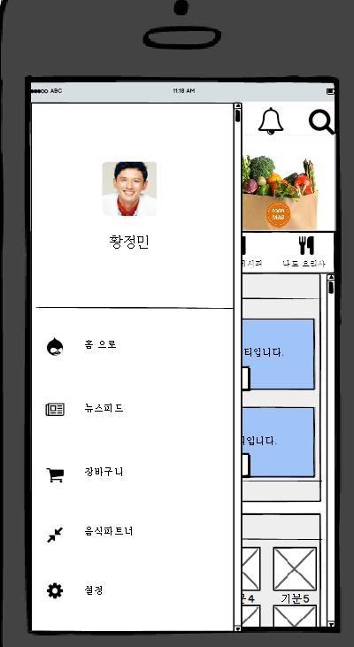
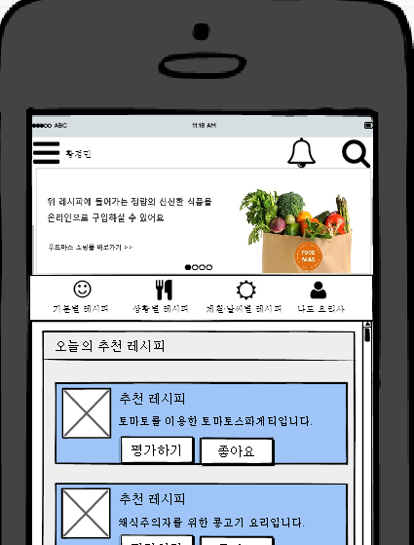
화면제목
앱 메인화면
페이지 경로
프로그램의 메인화면에서 프로필 보기를 클릭한 화면
Description(박세훈)
1 | 메인 화면 사용자 정의 아이콘을 클릭하면 좌측에 화면에 생성된다
2 | 설정 버튼을 클릭하게 되면 프로필 수정 화면이 생성된다.
1
2

Slide 4
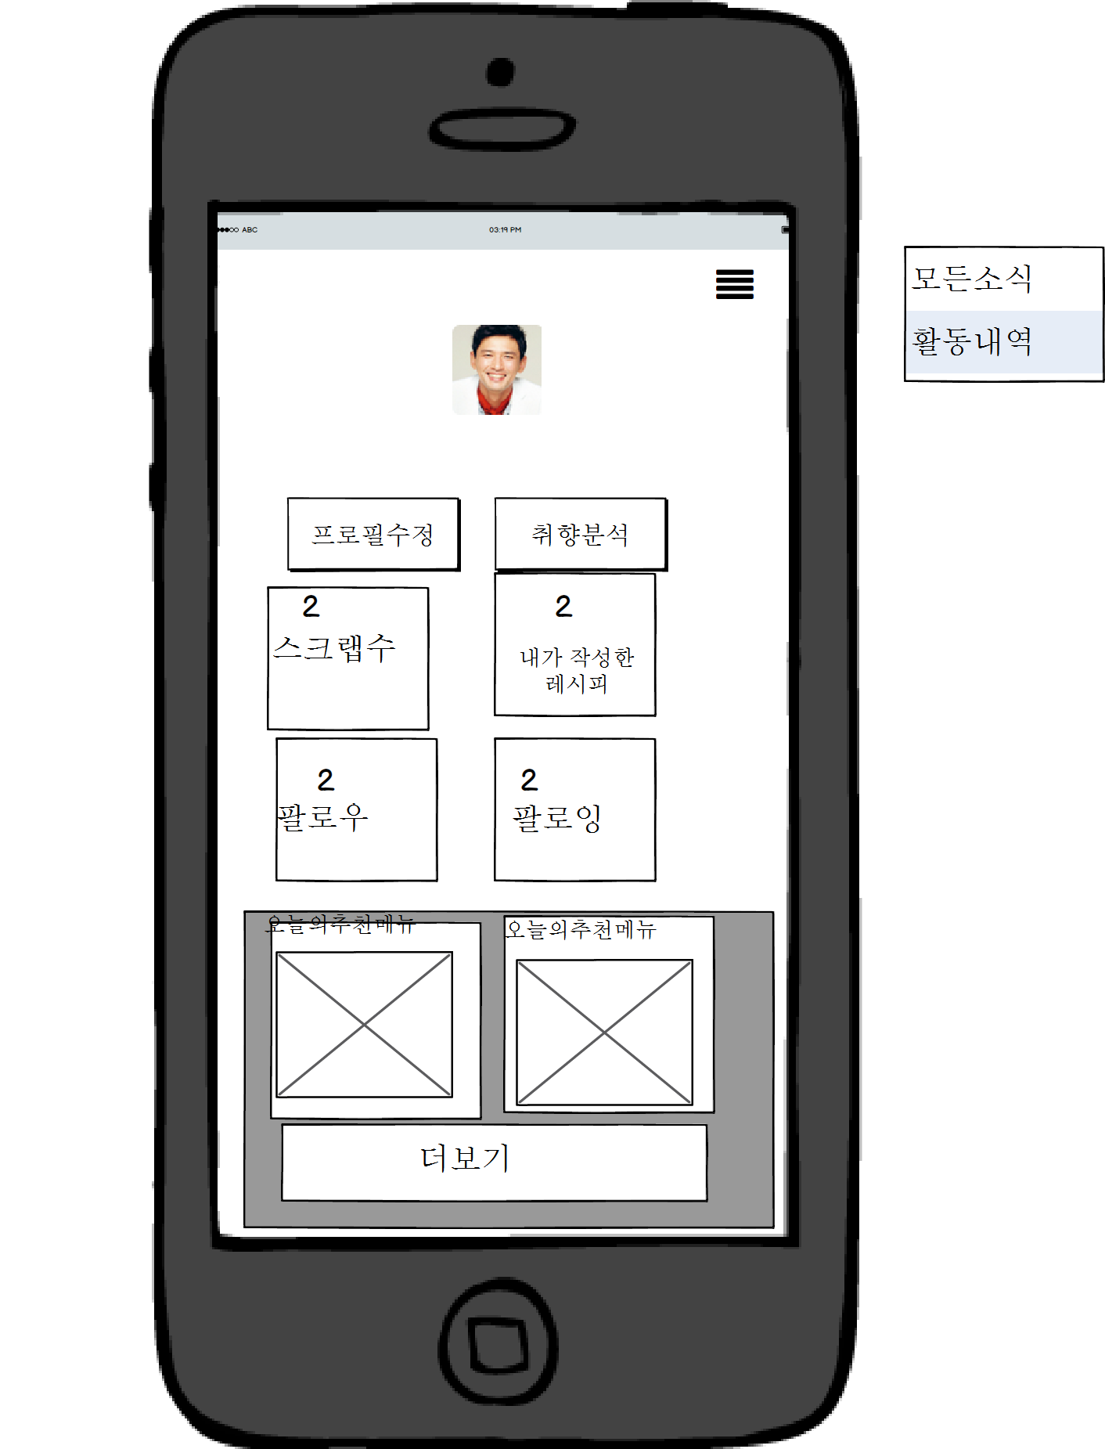
화면제목
프로필 조회
페이지 경로
메인화면에서 프로필버튼을 클릭 한 후, 프로필 화면
Description(박세훈)
1 | 프로필 화면에서 내가 스크랩한 수를 제공하고,버튼을 클릭하면 내가 작성한 레시피목록을 제공한다.
2
7
7
받은 좋아요 개수
황정민
둥록한 레시피
1
스크랩을 조회하다(UC016) Main Flows 1

Slide 5
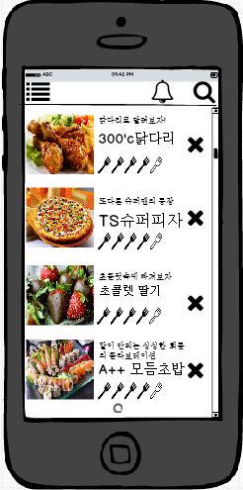
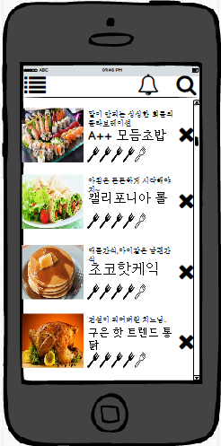
화면제목
My스크랩 화면이다.
페이지 경로
프로그램 초기화면에서 로그인 후, 프로필 보기에서 My스크랩 화면을 클릭한 후 이동한 화면.
Description(박세훈)
1 | 앱의 스크랩 조회하기 초기화면이다. 기본값으로 리스트 형태로 8개씩 제공된다. (서버에서 처리)
2 | 화면을 아래로 스크롤 할 시 화면 아랫단이 로딩화면이 발생하고, 8개를 추가로 제공한다(서버에서 처리)
3 | 가장 하단에 있던 A++모든 초밥이 최 상단으로 이동하면서 새로운 음식 리스트들이 기본값으로 최대 8개가 제공된다. (서버에서처리)
4 | 별점에 따른 말풍선(맛 이상해요, 잘 모르겠어요, 먹을만해요, 훌륭해요, 아주좋아요)가 출력하게되며, 별점을 수정할 수 있다.
1
2
4
3
스크랩을 조회하다(UC016) Main Flows 2
스크랩을 조회하다(UC016) Main Flows 3

